Slide 1
Linee guida: un efficace preparazione fisica di inizio anno.
Corso di domenica 30 Settembre.
Arianna Dott.ssa Fogliata

Slide 2
Indicazione I: “ Obiettivi generali”
Periodo di preparazione fisica di inizio anno: SVILUPPO DELLA “FORMA SPORTIVA “.
Anche chiamata fase di acquisizione.
2) Periodo di preparazione fisica durante il periodo di gare: CONTINUARE NELLO SVILUPPO DELLA FORMA SPORTIVA IN VIRTU’ DELLE GARE STESSE.
Anche chiamata fase di mantenimento.
Periodo di transizione: DEFINITO COME RECUPERO ATTIVO, WEINEKW.
Anche chiamata fase di regressione.

Slide 3
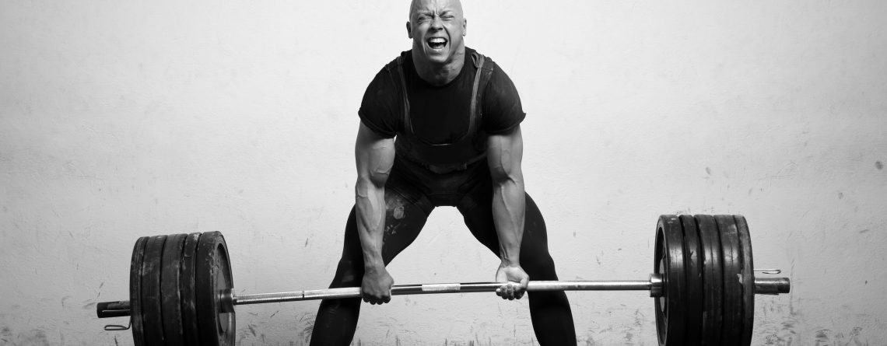
Perchè la “forma sportiva”?
Condizione psicofisica dell'atleta atta a favorire le migliori prestazioni nella disciplina sportiva praticata. Necessita di un accordo armonico e ottimale di tutte le componenti dell'allenamento: fisiche, tecnico-tattiche e psicologiche.

Slide 4
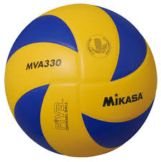
SUBITO: Allenamento fisico e di palla
Bisogna sviluppare parallelamente la tecnica e la preparazione fisica.
Vanno sempre sviluppate in coordinazione con adeguata accentuazione ora dell’una ora dell’altra.

Slide 5
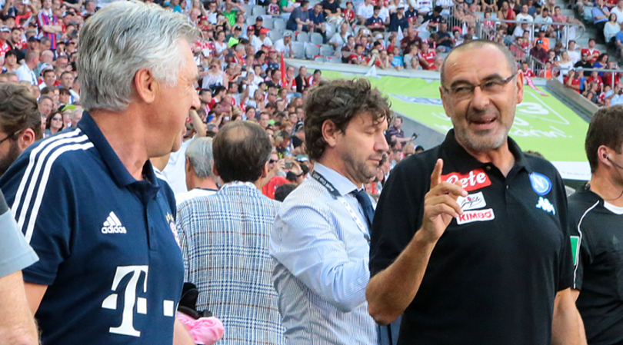
Fase di inizio anno
Sarà maggiore lo spazio dedicato nelle prime settimane alla parte fisica,
Non si deve trascurare la parte di tecnica,
Nel lavoro fisico va ripreso quello di palla
Alternato
Dipende dall’organico

Slide 6
Indicazione II: “Settore Giovanile”
Periodo fondamentale della vita di un individuo, in termini di età non ha una rigida divisione temporale, dipende fortemente dalla maturazione fisico/sessuale;
Inoltre non tutti i giovani adulti maturano fisicamente negli stessi tempi, il carico di lavoro andrà adeguato in base a tale processo.
Il giovane non è un adulto in miniatura e la sua mentalità nonché fisicità è quantitativamente e qualitativamente diversa da quella degli adulti;
Lungo Termine/Breve Termine
Claparède, 1937

Slide 7
Obiettivo a LUNGO TERMINE “L’allenamento giovanile non può essere un allenamento per adulti ridotto in intensità o quantità neppure in fase di inizio stagione”
Inserire esercizi propriocettivi; con obiettivi a lungo termine;
Inserire lavoro d’ impostazione delle principali catene cinetiche, con obiettivi a lungo termine;
Inserire esercizi preventivi e di sensibilizzazione delle spinte (remate) con obiettivi a lungo termine;
Inserire esercizi per il corretto uso della respirazione con obiettivi a lungo termine;

Slide 8
Propriocezione
La sensibilità agli stimoli che insorgono nell'interno degli organi.
Capacità di sentire il proprio corpo.
Prerequisito indispensabile anche per l’apprendimento della tecnica sportiva
Possiamo inserirla in esercizi semplici. Durante l’anno vi saranno delle progressioni passando dallo statico al dinamico;
Esistono tecniche di allenamento. Modello Sincrony INVENTARIO.

Slide 9
Catene Cinetiche
Insieme di muscoli che si contraggono in base a un dato Timing e che mettendo in moto i vari segmenti muscolari danno origine a un gesto sportivo
Prerequisito indispensabile anche per l’apprendimento della tecnica sportiva
Dobbiamo in questa fase capire i Timing dei nostri atleti e iniziare a impostarne la correzione;
L’osservazione parte da terra e dalla presenza di pre-caricamenti non funzionali al gesto
Esiste il concetto di remata molto utile e di facile inserimento in questa fase

Slide 10
Respirazione-Centro
La respirazione è un processo biochimico del metabolismo energetico degli organismi aerobici e anaerobici, attraverso il quale l'ossidazione dei composti organici si completa con la riduzione ad altro composto o elemento. Avviene a livello degli alveoli polmonari ed è gestita dal muscolo diaframmatico.

Slide 11
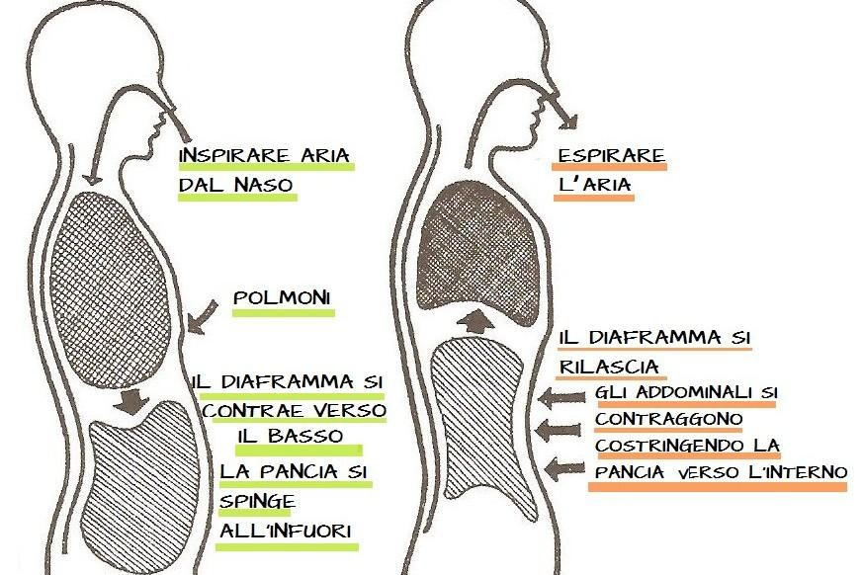
Riportare la respirazione diaframmatica

Slide 12
Obiettivo a BREVE TERMINE “L’allenamento giovanile non può essere un allenamento per adulti ridotto in intensità o quantità neppure in fase di inizio stagione”
Recupero capacità anaerobiche;
Recupero eventuale tonicità muscolare:
Prevenzione;
Esercizi di ripresa della mobilità articolare;
Esercizi di ripresa dell’allungamento muscolare;

Slide 13
Recupero delle capacità di tipo anaerobico
E’ un indice che determina il livello massimo di sforzo fisico che l'organismo può sostenere senza accumulare acido lattico e ioni idrogeno nel sangue e nei muscoli.
Livello di intensità dell'attività fisica di durata oltre il quale il metabolismo energetico passa dall'affidamento al sistema aerobico verso quello anaerobico utile per la pallavolo.

Slide 14
Recupero delle capacità di tipo anaerobico: ATTIVATORI
INTERVAL TRANING=
CIRCUIT TRAINING=
PLAY CIRCUIT= Attraverso esercizi di matrice giocosa o non consolidata si lavora sulla capcità reattiva continua dell’atleta.
E’ un genere di esercizio fisico discontinuo che solitamente viene caratterizzato da una successione di esercizi alternando bassa e alta intensità intervallati.
Si svolgono una serie di esercizi multipli usando ripetizioni medio-alte, basse intensità di carico, senza pause, o con pause molto brevi tra gli esercizi.

Slide 15
“L’ALLENAMENTO SPORTIVO GIOVANILE MODERNO COME: UN PROCESSO PEDAGOGICO EDUCATIVO COMPLESSO CHE SI CONCRETIZZA NELL’ORGANIZZAZIONE DELL’ESERCIZIO FISICO RIPETUTO TALE DA PRODURRE SFORZI PROGRESSIVAMENTE CRESCENTI IN UNA CONTINUA VARIAZIONE DEL LORO SVILUPPO, PER STIMOLARE I PROCESSI DI SUPERCOMPENSAZIONE DELL’ORGANISMO E MIGLIORARE LE CAPACITA’ FISICHE, PSICHICHE, TECNICHE E TATTICHE DELL’ATLETA AL FINE DI ESALTARNE E CONSOLIDARNE IL RENDIMENTO IN GARA” MA SI DEFINISCE CORRETTO SOLO SE IL MIGLIORAMENTO DEI RISULTATI IN ETÀ GIOVANILE NON È COSÌ RAPIDO DA LIMITARE O IMPEDIRE LA CAPACITÀ DI PRESTAZIONE IN ETÀ ADULTA
Gli Attivatori funzionano per Supercompensazione:
Prof. Carlo Vittori; Prof. Butteri

Slide 16
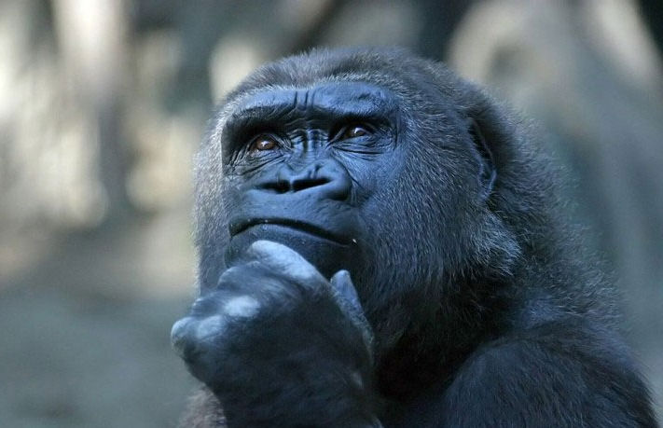
Supercompensazione: Quale?
Un condizionamento allenante si può creare attraverso:
Aumento dei carichi;
Aumento degli angoli;
Aumento dell’intensità.

Slide 17
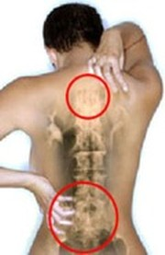
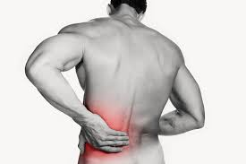
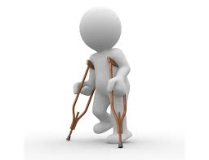
Indicazione III: dobbiamo limitare il più possibile conseguenze a lungo-termine.

Slide 18
Esempio
Densità ossea in base al tipo di allenamento in fase di crescita.
Adattato da Drinkwater. “Pysical activity, fitness and health, a cura di Bouchard e all. Champaign, human kinetic, 1994

Slide 19
Teniamo presente: differenze di genere
Femmine
Maschi
Maggior produzione di estrogeni;
La capacità di generare forza si esprime in modo più veloce;
Cosiddetta “forza massimale” meglio no prima dei 16/17 anni,
Maggior produzione di testosterone;
La capacità di generare forza si esprime in modo più lento;
Cosiddetta “forza massimale” meglio no prima dei 18/20 anni,
Colli, 2007

Slide 20
Recupero delle capacità di tipo anaerobico
Durante le settimane le sedute di allenamento fisico si ripeteranno uguali come tipologia di esercizi ma gli stessi varieranno d’intensità a seconda del genere e dell’età.

Slide 21
Esercizi Preventivi
Esercizi il cui utilizzo tende a prevenire infortuni o aiuta a migliorare l’esecuzione del gesto tecnico;
Vanno eseguiti durante tutto l’anno e andranno inizialmente centrati su:
L’area della caviglia;
L’area del ginocchio;
L’area delle spalle;

Slide 22
Esercizi di mobilità articolare
E’ la capacità di una o di un insieme di articolazioni, di muoversi liberamente nel suo range di mobilità.
La flessibilità di un'articolazione è specifica ; La flessibilità è diversa per diverse articolazioni ; La flessibilità è diversa in individui diversi.
Le limitazioni prodotte dai tessuti molli e la flessibilità, possono essere modificate (a volte anche di molto) dall'esercizio e dall'allenamento specifico, vista la natura in parte elastica di alcuni di questi tessuti.

Slide 23
Esercizi di allungamento
Un insieme di esercizi finalizzati al miglioramento muscolare.
Gli esercizi di stretching coinvolgono muscoli, tendini, ossa e articolazioni ed in gran parte consistono in movimenti di allungamento muscolare.
Non molleggiare durante lo stretching
Contrarsi
Non sentire dolore

Slide 24
Bibliografia
. “L’Allenamento ottimale” di Jurgen Weineck, Calzetti & Mariucci Editore
“Total Training for Young Champions. Proven conditioning programs for athletes ages 6 to 18” di PhD. Tudor O. Bompa, Human Kinetics
Bolin, Anne (2003), Beauty or the Beast: the Subversive Soma. In Anne Bolin & Jane Granskog (Eds.), Athletic Intruders. Ethnographic Research on Women, Culture and Exercise (pp. 107-129), Albany, New York: State University of New York Press. Butler, Judith (2014), Fare e disfare il genere, Milano: Mimesis Edizioni.
Theberge, Nancy (1995), Gender, Sport, and the Construction of Community: a Case Study from Women’s Ice Hockey, Sociology of Sport Journal, 12 (4), 389-402. Ruspini E. (2009), Le identità di genere, Bologna: Carocci editore. Sassatelli R. (2003), Genere e Sport. Lo sport al femminile, Roma: Enciclopedia dello Sport Treccani.

Slide 25
Come iniziare: i Tempi
Tre allenamenti fisici a settimana;
Almeno due settimane o tre;
Il lavoro aumenterà di intensità fisica ma diminuirà in tempo aumentando lo spazio dedicato alla “palla” col passare dei giorni;
Mantenere una base di lavoro “fisico” almeno due giorni a settimana durante l’anno;

Slide 26
Come iniziare: tempi indicativi
30 Preventivi
45 di Attivatore
15 Mobilità/Allungamento

Slide 27
Come iniziare: Raccolta anamnesica
Contattare l’organico circa due settimane prima dell’inizio-lavori;
Consegnare un foglio con domande utili alla costruzione delle fasi iniziali di preparazione;
Fissare l’inizio dei lavori con la fase test, pochi e utili a guidarvi sugli esercizi da scegliere;

Slide 28
Come iniziare: Esempio
Scheda informativa.
Gentile atleta, al fine di rendere più efficiente il mio lavoro ti chiedo di compilarmi questo questionario.
I tuoi dati verranno utilizzati solo al fine di costruire un percorso di allenamento fisico ottimale e come verifica dello stesso.
Se ti è possibile ti chiedo di allegare una tua foto del viso, non necessariamente una fototessera il cui scopo è di permettermi di imparare quanto prima il tuo nome e riconoscerti.
NOME _____________
COGNOME _____________
TELEFONO ________________
NATA IL ________________ANNI _____
RUOLO ___________________________
ANNI DI GIOCO PRIMA DELL’ULTIMA STAGIONE (indicare anche categoria/allenatore/ruolo)
________________________________________________________________________________
________________________________________________________________________________
________________________________________________________________________________
INFORTUNI (durante gli anni sopra indicati)
________________________________________________________________________________
________________________________________________________________________________
________________________________________________________________________________
NELL’ULTIMA STAGIONE (indicare anche categoria/allenatore/ruolo)
_______________________________________________________________________________
SCARPE UTILIZZATE (modello/ altezza emotivazione)
________________________________________________________________________________
INFORTUNI (ultima stagione)
________________________________________________________________________________
________________________________________________________________________________

Slide 29
In allegato fornire: Esempio
INFORMATIVA II
Gentile atleta,
Sarebbe importante che quest’anno oltre al tuo usuale materiale per la parte di palla portassi con te anche questi materiali:
Una corda per saltare in gomma o pelle regolabile
Es…
Es…
Della frutta secca o disidratata;
Es…
Solo su richiesta del preparatore/allenatore dovrai portare:
Una cintura zavorrata puoi acquistare da decatlon, con 4 pesi da 1 kg;
Se pesi fino circa o piu’ di 50kg
Un corpetto da sub che puoi acquistare da decatlon, dato il peso (10kg);
ES…
ES…

Slide 30
Perché test
La misurazione è un punto di partenza per verificare le risposte dell’atleta
Inoltre permette al tecnico di lavorare in modo più accurato sui suoi atleti centrando le macro-aree più utili al proprio organico;
FU = a dicembre

Slide 31
Batteria test di base
Dati morfologici:
ALTEZZA=
PESO=
DISTANZA ACROMIOM POSTERIORE=
DISTANZA SCAPOLARI=
SIMMETRICI?
MENISCO IN CADUTA VERTICALE TALLONE A TERRA= DX SX=
TALLONE IN STACCO= DX SX=
VASTO MEDIALE= DX SX=
REACH A DUE MANI=
REACH= DX SX=
POLSO= DX SX=

Slide 32
Batteria test di base
Morfologici a cosa servono??
Costituzione organico
B e N lavori di reattività fin da subito a buon intensità
L aspettare la seconda settimana per arrivare all’intensità di BeN
B reagisce bene anche da subito a lavori senza progressioni
Brevilineo
Longilineo
Normolineo

Slide 33
Batteria test di base
Test
BLOCK JUMP = 1) 2) 3) 4) 5)
SPIKE JUMP=1) 2) 3) 4) 5)
SEDIA= DX a terra SX=
PIEGAMENTI= N

Slide 34
Batteria test di base
Test a cosa servono??
Block jump
Spike jump
Precaricamenti
Difficoltà a verticalizzare
Valore numerico
Dominanza di rotazione
Arti superiori/compensazioni
Valore numerico
4 CM
ANNOTARE TUTTO SULLA SCHEDA TEST.

Slide 35
Batteria test di base
Test a cosa servono??
Piegamanti
Sedia
Diaframma
Spinte
Valore numerico
Simmetrie
Diaframma
Valore numerico
ANNOTARE TUTTO SULLA SCHEDA TEST.

Slide 36
Risultante visiva dei test
ES anamnesi : 2 cav sx;
Morfologico : vm dx +2
Block: norma
Spike: sotto norma
Piegamenti: norma ma osservativo no
Sedia: > sulla dx

Slide 38
Parte prima: Fondamentali.
Nei fondamentali:
Almeno 1 o 2 esercizi basati sulle esigente visualizzate dai test,
Almeno 1 esercizio basato sui morfologici,
Almeno 1 esercizio per ruolo.
Preventivi
Questi esercizi verranno ripresi durante l’anno.

Slide 39
Parte prima: preventivi.
ESERCIZI
Ginocchio fissare l’attenzione sulla proriocettività tallone/ginocchio/ Variare le velocità e gli angoli. Sia gamba doppia che singola/ Successivamente singola
Caviglia fissare l’attenzione sulla proriocettività tallone/ginocchio/ Variare le velocità e gli angoli. Sia gamba doppia che singola/ Successivamente singola. Col tempo verranno unite
Spalle fissare l’attenzione sulla proriocettività e far percepire movimentazione e differenze dal trapezio. Esercizi con piccoli contrappesi o in tenuta.

Slide 40
Parte prima: preventivi.
Inoltre Ginocchio= > il numero di ripetizioni quando lo spike jump <;
Inoltre Caviglia= > il N°quando il block <;
,
Spalle= Lavorare in allungamento quando i reach a due mani sono differenti;
Iniziare da subito a lavorare sul centro soprattutto se l’organico dimostra difficoltà di tenuta nel test dei piegamenti.

Slide 41
Parte seconda: Attivatori.
ESERCIZI
Interval Training
Circuit Training
Play Circuit di reattività

Slide 42
Attivatori: vediamoli assieme. Interval training tempi esempio
Under 14 femm
1’30” 30” 45”
45” 15” 45”
1’ 15” 1’
45” 30” 1’
45” 15” 45”
3? 10” fine
Under 16/over since18 femm
2 30” 45”
45” 15” 45”
1’ 30” 15” 1’
1’ 30” 1’
45” 15” 45”
4? 10” fine
Maschi aumentano i tempi di 15” in R1; R2 costante; R3 diminuiscono di 15 secondi. Aumenta di un giro.

Slide 43
Attivatori: vediamoli assieme. Circuit training
Under 14 femm
Corda 20”+10”
Estensioni su camminata 1’
Corda 20”+10”
Tenute 20”
Corda 20”+10”
Estenzioni gin. Terra 45”
Corda 20”+10”
Tenute non tenute 45”
Under 16/over since18 femm
Corda 30”+10”
Estensioni su camminata 1’
Corda 30”+10”
Tenute 30”
Corda 30”+10”
Estenzioni gin. Terra 1’
Corda 30”+10”
Tenute non tenute 1’
Maschi R1=0 subito dobbio giro

Slide 44
Attivatori: Play circuit
Nelle esercitazioni ci deve essere cura dell’ esecuzione ed intervenire con le necessarie correzioni:
L’apprendimento avviene a velocità esecutiva relativamente bassa, per acquistare in seguito un maggior dinamismo, quando l’esecuzione tecnica sarà sufficientemente stabilizzata.
• Tallone-avampiede
• Avampiede - tallone – avampiede
• Rimbalzata alternata
• Corsa balzellata
• Skip breve e veloce (cronometrando 50 toccate)
• Skip lungo (cronometrando 60 metri)
• Corsa
NEL GIOCO DEL TRIS

Slide 45
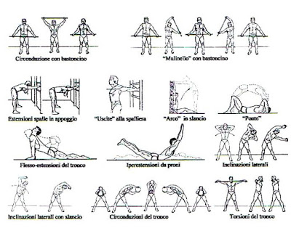
Parte terza: Mobilità

Slide 46
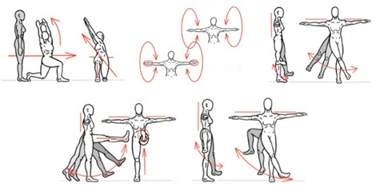

Slide 47
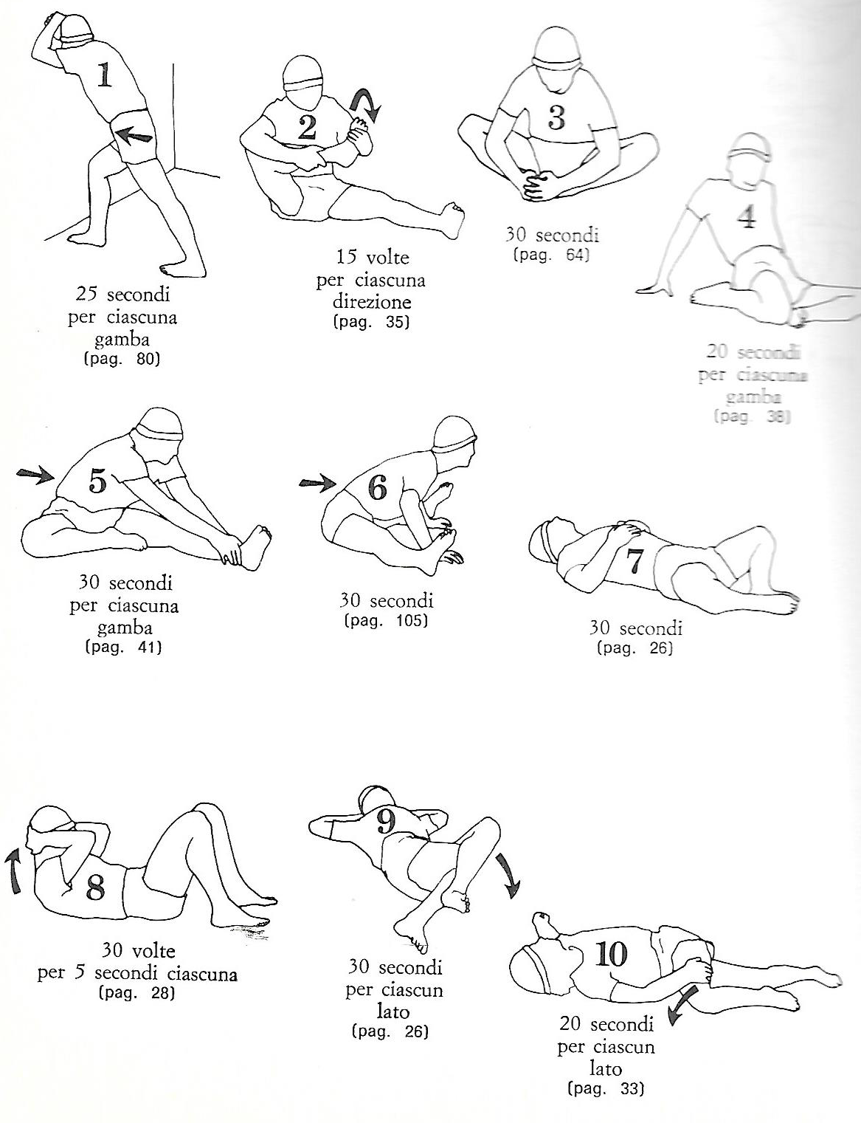
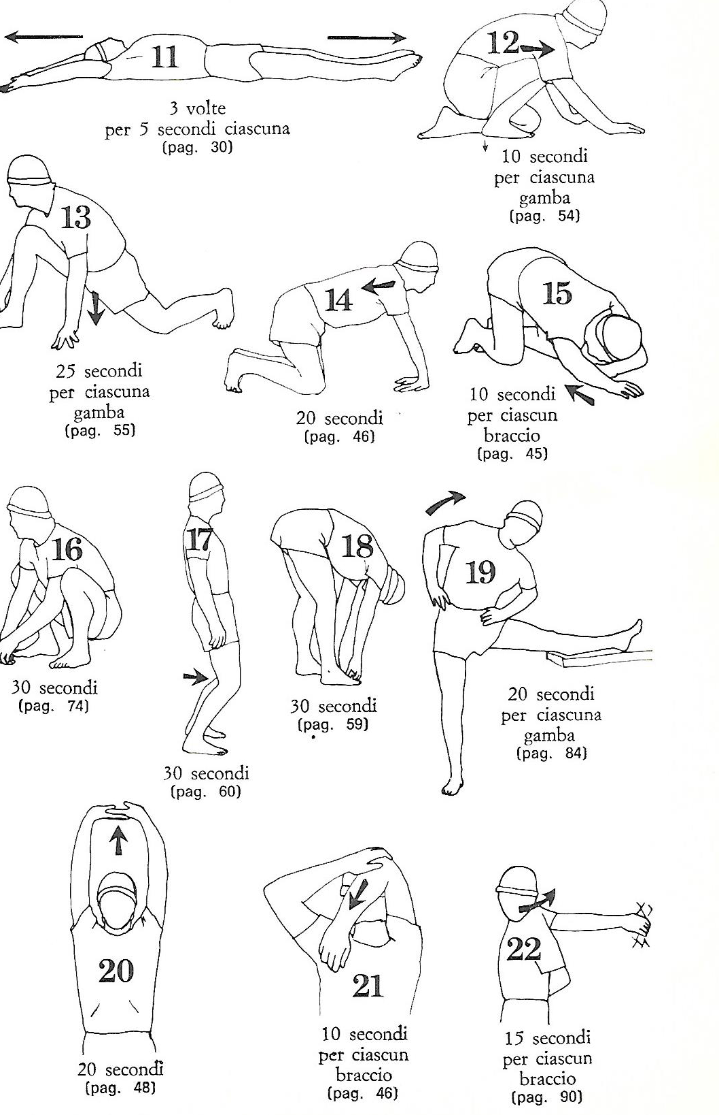

Slide 48
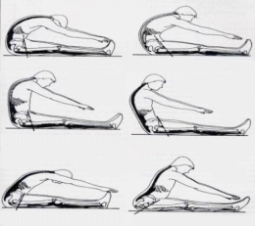
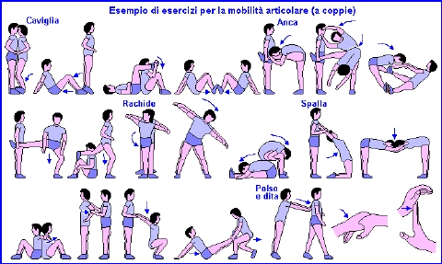

Slide 49
Riassumendo indicativamente: esempio.
Lunedì Fisico: 1 h 30 ; Palla 1 h
Mercoledì Fisico: 1 h 15 ; Palla 1 h
Venerdì Fisico: 1 h 00 ; Palla 1 h
1 Lunedì Fisico: 1 h 00 ; Palla 1 h
2 Mercoledì Fisico: 1 h 00 ; Palla 1 h
3 Venerdì Fisico: 1 h 00 ; Palla 1 h

Slide 50
Il piede
PROPRIOCEZIONE DEL PIEDE La propriocezione è l’insieme dei messaggi inviati al sistema nevoso centrale da terminazioni specializzate, i propriocettori, localizzate nella capsula articolare, nei legamenti, nei tendini e nei muscoli. Il sistema nervoso centrale elabora il messaggio e invia impulsi efferenti ai muscoli interessati, idonei a stabilizzare l’articolazione e conservare i rapporti articolari stessi, in situazioni statiche e dinamiche. Il piede è la regione del corpo umano che fornisce il maggior numero di informazioni propriocettive, derivate dai recettori situati nella parte anteriore del tallone, sotto la testa dei metatarsi, sotto l’alluce e nei muscoli lombricali.

Slide 51
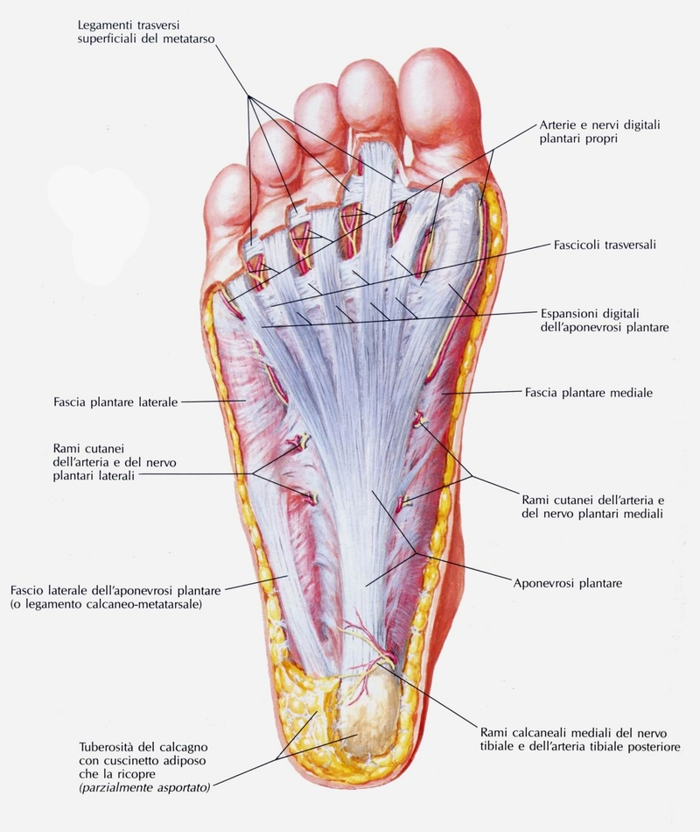
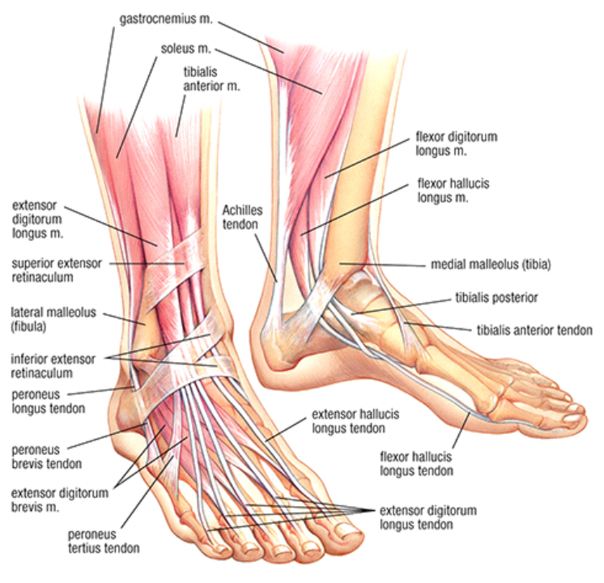
Il piede

Slide 52
Esercizi
Esercizi e andature per la sensibilizzazione propriocettiva e potenziamento dei piedi:
1. Ruotare i piedi a destra e a sinistra
2. Circonduzione completa dei piedi in senso orario ed antiorario
3. Flesso - estensione delle dita dei piedi
4. Flesso - estensione dei piedi con ricerca della massima escursione articolare
5. Da piedi in estensione, flettere i piedi in contro resistenza
6. Alternare l'estensione dell'alluce con quella delle altre quattro dita
7. Alternare l'appoggio del piede dall'esterno sinistro ed interno destro e viceversa
8. Sollevare la punta delle dita dei piedi e il tallone ed esercitare pressione verso il basso
9. Raccogliere con le dita dei piedi degli oggetti sia in estensione che in flessione
l0. Rullare con la pianta del piede sopra una un bastone
11.Come esercizio n. 10 con una pallina da tennis
12. Rullare con la pianta del piede sopra un pallone e farlo rotolare sul collo del piede stesso
13. Rullate dei piedi a terra in avanzamento
14. Camminare su varie parti del piede: avampiede, tallone, parte interna, parte esterna

Slide 53
Esercizi
Esercizi e andature per la sensibilizzazione propriocettiva e potenziamento dei piedi:
15. Avanzare attraverso un'estensione dei piedi con contemporanea flessione delle dita e successiva flessione dei piedi con contemporanea estensione delle dita
16. Spinte dei piedi: dall'appoggio di tutta pianta spingere fino a completa estensione del piede
17. In appoggio su tutta la pianta del piede o sull'avampiede ricercare l'equilibrio statico del corpo in una data posizione (esempio: arto libero flesso con mani dietro la nuca)
18. Come esercizio n. 17 con l'arto libero teso per fuori
19. Come esercizio n. 17 con l'arto libero in movimento (flessione,estensione, rotazione..)
20. Mantenere l'equilibrio statico su un arto alternando la posizione dell'arto libero (flesso in avanti, flesso sotto, flesso dietro...)
21. Ricercare .la posizione di equilibrio del corpo sbilanciato verso l'avanti.
22. Come esercizio n.21 con posizione diversa delle braccia
23. In appoggio su tutta la pianta del piede di un solo arto spostarsi avanti ed indietro 24. Come esercizio n. 23 con il busto e l'arto libero in posizione orizzontale

Slide 54
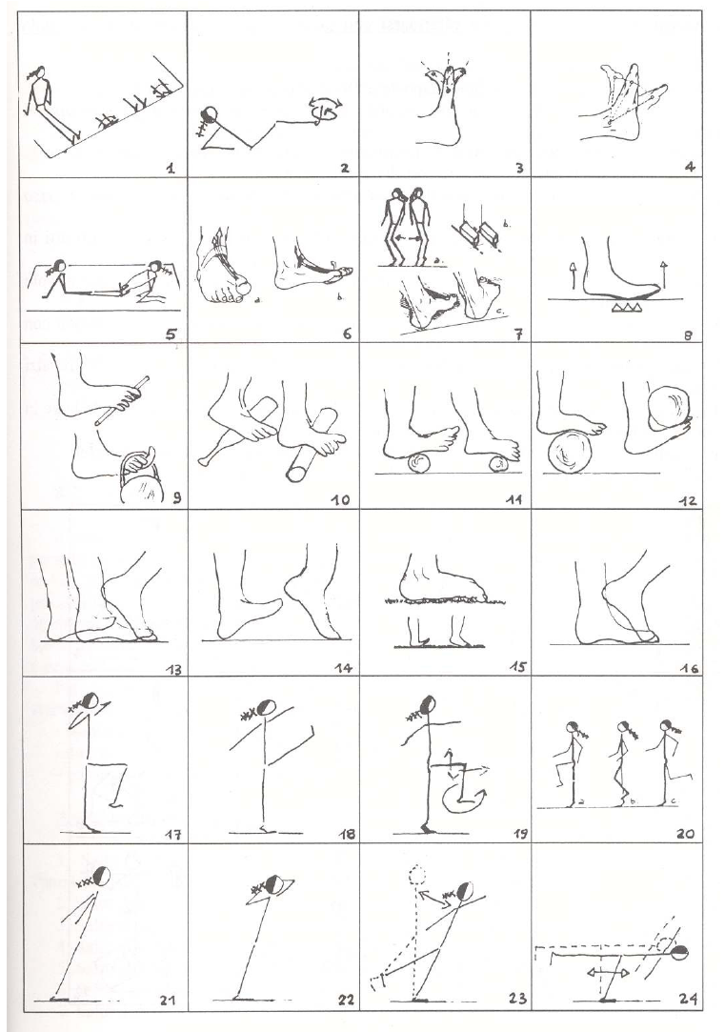
Esercizi

Slide 55
Gli esercizi della prima fase vanno continuati nell’arco dell’anno con tempi e modi differenti.

Slide 56
Grazie per l’attenzione

